Slide 1
三维网格缩边大作业答辩
侯悦欣 2018010026 20220702

Slide 2
半边结构
struct Vert {
T_IDX m_id = -1;
Point m_coords;
EdgeIterator m_edge_it; // incident edge
};
struct Face {
EdgeIterator m_edge_it;
};
struct Edge {
EdgeIterator m_pair_it; // pair half-edge
EdgeIterator m_next_it; // next half-edge
VertIterator m_vert_it; // incident vert (which is the origin of this)
FaceIterator m_face_it;
};
class Mesh {
std::list<Vert<DType>> vert_list;
std::list<Edge<DType>> edge_list;
std::list<Face<DType>> face_list;
};
以半边为中心构建，面和顶点依赖边
点的m_edge_it和边的m_vert_it方向不同

Slide 3
iterator
对vert_list、face_list、edge_list进行封装，
代替指针的功能进行数据的访问和修改
vert_iterators[n]等数组，用唯一的下标对应每个元素的iterator，方便查找
在list中加入和删除元素， iterators[n]做对应修改

Slide 4
A1 数据读入
依次读入顶点和面，创建相应数量的迭代器数组，指向list对应位置。创建vect_index数组，存储面的顶点信息。
设置边的邻接关系，其中m_pair_it无法通过元素下边计算得到，读入数据的时候构建哈希表，在O（1）时间内得到另一个半边。
寻找m_pair_it:
通过STL容器unordered_map实现，key采用两个顶点索引组成的pair，需要自定义pair的哈希函数
先寻找pair，如果没有找到，把自己的key和value放入unordered_map，value为边的index
3. 设置面和顶点的邻接边
整体时间复杂度为O（n）

Slide 5
A2缩边
计算点坐标，加入新顶点
储存目标边周围的邻接顶点的位置迭代器
建立新的边、新的面；
处理新的边的邻接关系，将新的面和新顶点连到边上，将目标边周围的邻接边的后继边、邻接面更新，将周围的邻接面的edge更新
删除旧的面、顶点

Slide 6
删除
结构中存储迭代指针，直接调用list.remove()容易导致递归的删除
开始（前四个程序）不删除数据成员，而是添加int val标记，将val置为1，表示元素被删除。
只需删除对应的vert和face
后来发现最后一个程序耗时过长，发现可以先将迭代器指空，再删除来防止递归删除，于是采用list.remove()删除

Slide 7
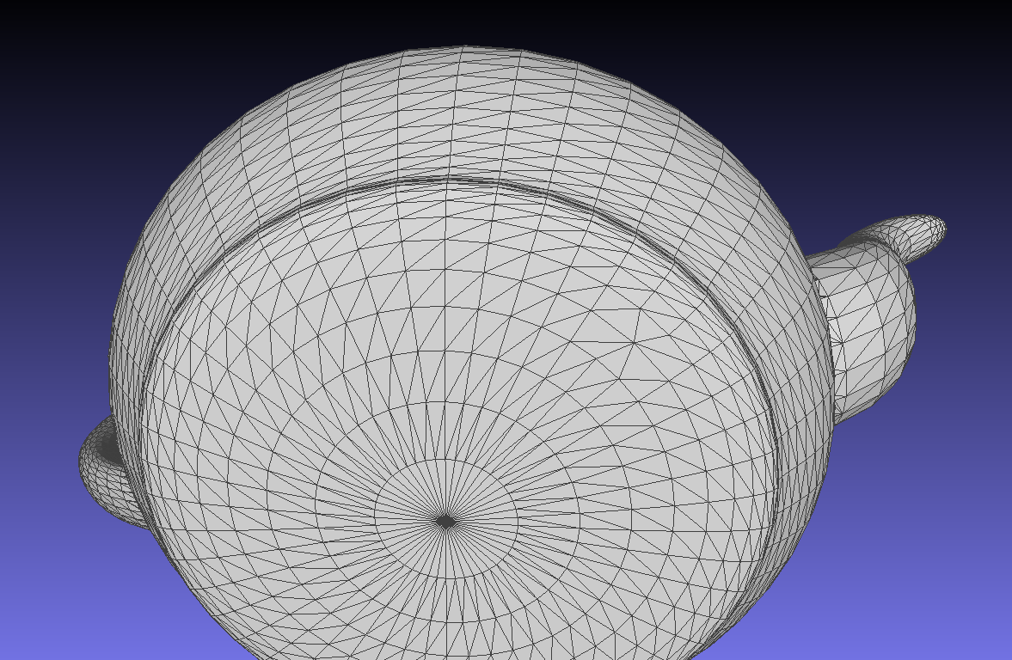
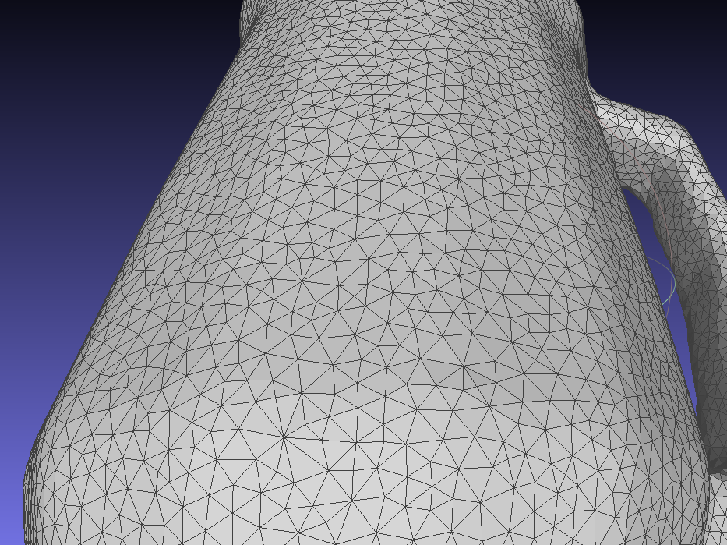

Slide 8
A3点插入
计算点坐标，加入新顶点
储存目标面上三个边的位置迭代器
建立新的边、新的面；
处理新的边的邻接关系，将新的面和新顶点连到边上，将目标面的三条边的后继边、邻接面更新
删除旧的目标面
时间复杂度为O（1）

Slide 9
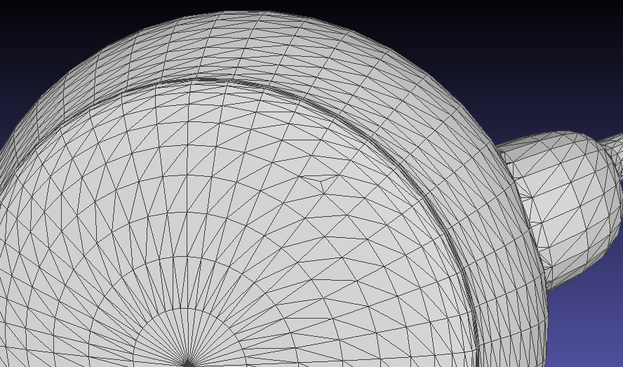
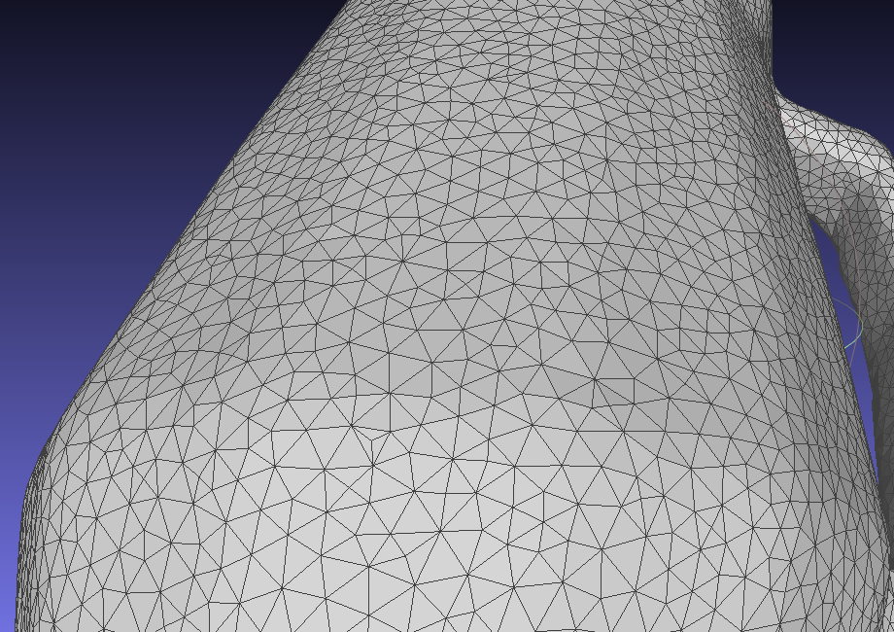

Slide 10
A4边翻转
存储邻接的四条边的迭代器位置
建立新边的邻接关系，建立两个新面，
更新周围四条边的邻接关系（next_it和face_it)，更新新的面的邻接关系，更新四个顶点的邻接关系
删除旧边和两个旧的面
时间复杂度为O（1）

Slide 11
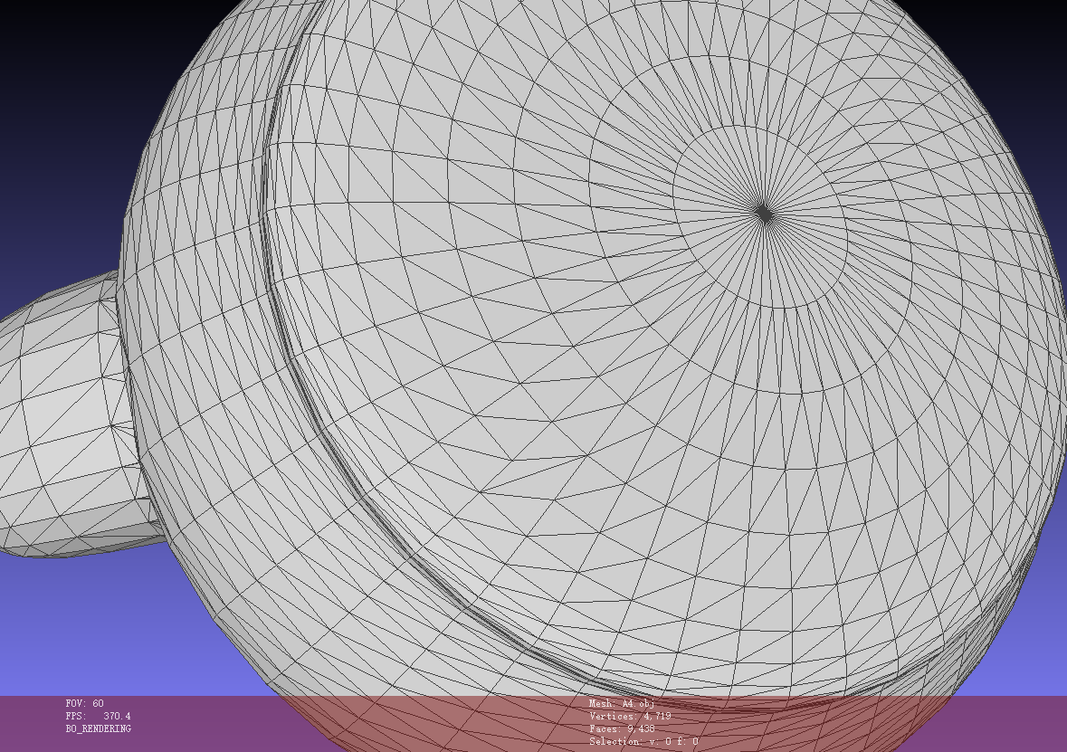
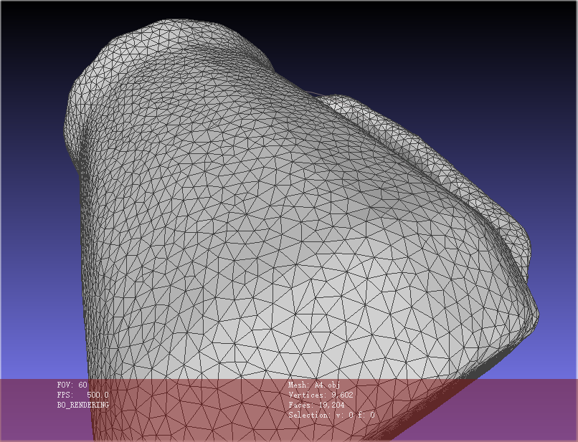

Slide 12
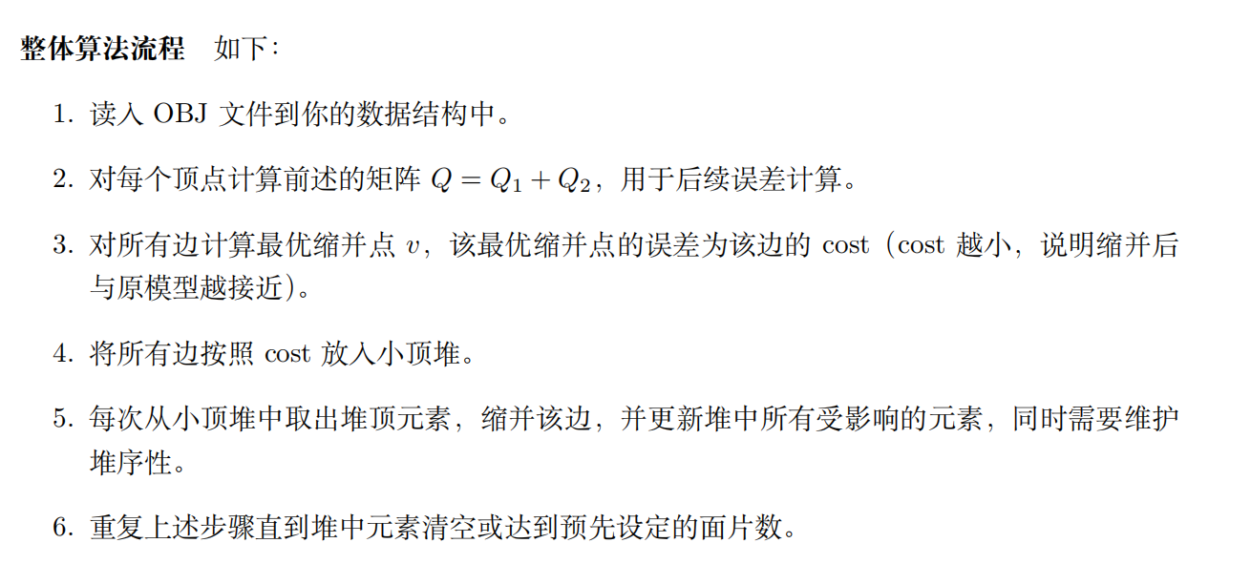
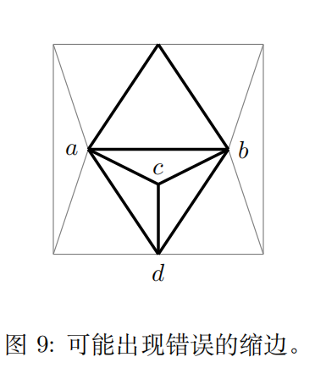
B1 曲面简化
预计算：
计算每个面的法向量、平面方程
计算每个顶点的Q
计算每个边的最优缩并点以及cost
每次缩边
在m_edge_cost的基础上建立小顶堆，时间复杂度O(n)
取堆顶元素，搜索周围顶点，判断是否陷入死循环，如陷入则跳过，否则执行缩边
缩边：确定新顶点后，判断新的面是否翻转，如翻转则删除新元素并跳过
完成缩边，从面到顶点到边更新参数，维护堆序性。
整体时间复杂度O（n）

Slide 13
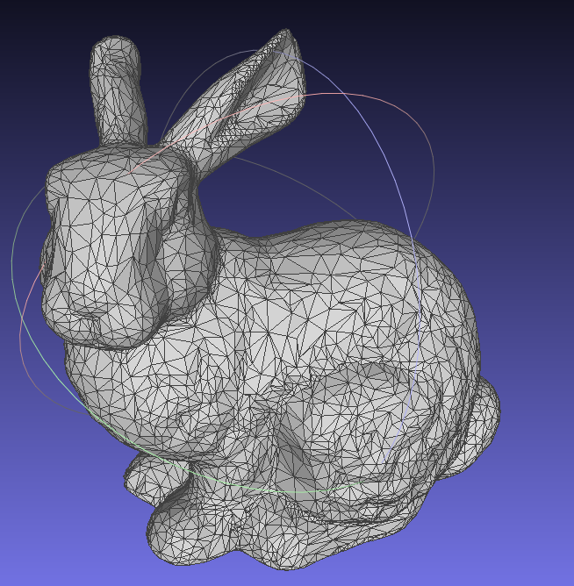
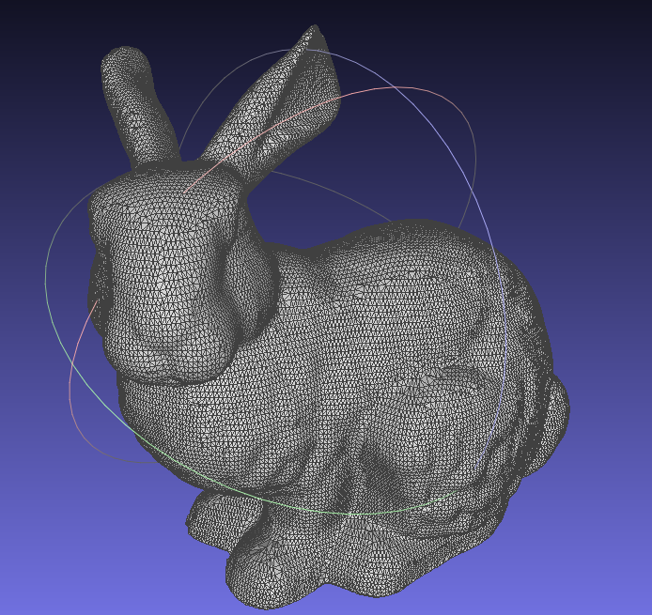
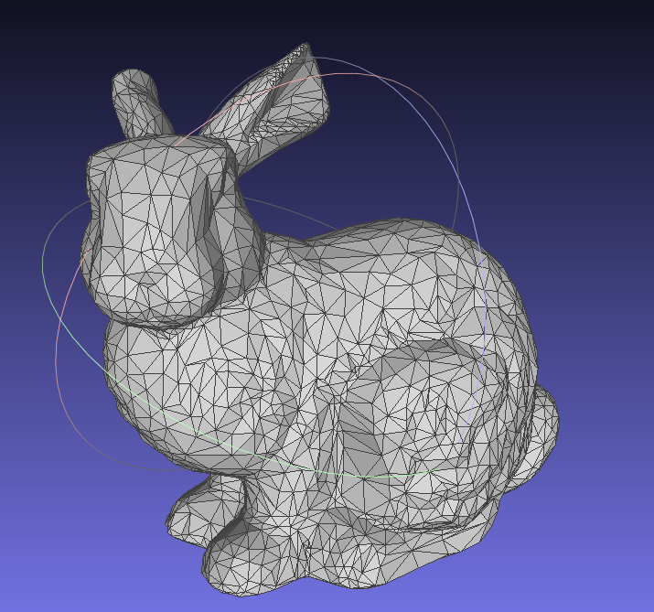
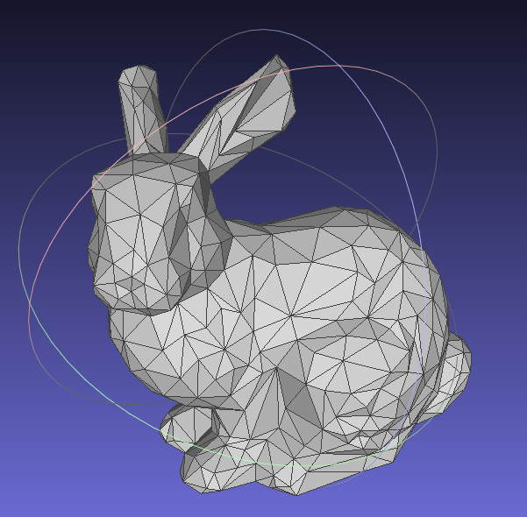
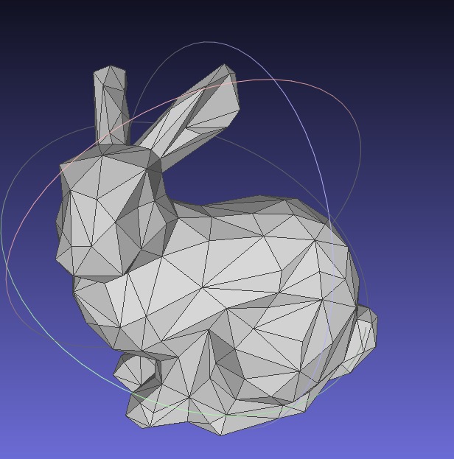
10000 faces
69630 faces
1000 faces
500 faces
5000 faces

Slide 14
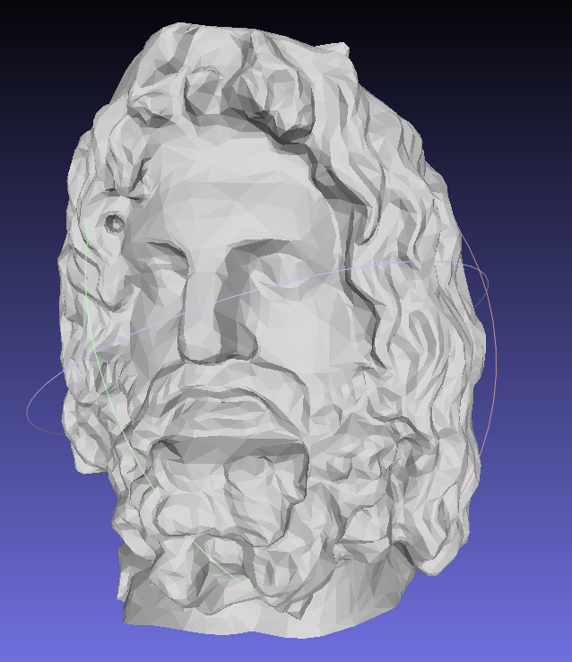
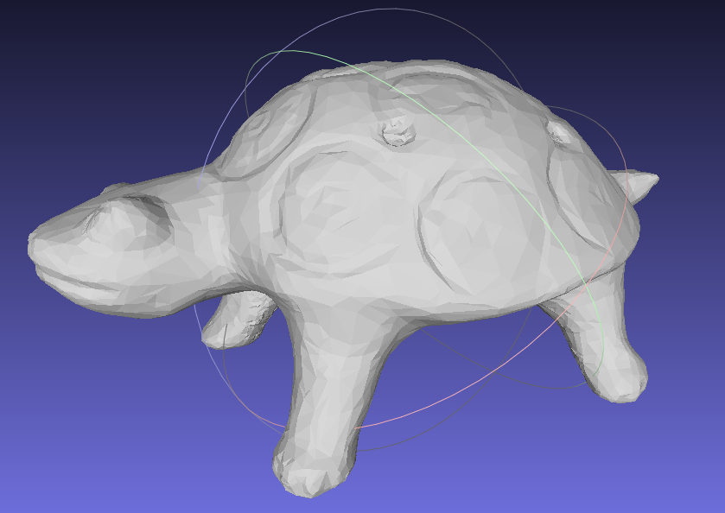

Slide 15
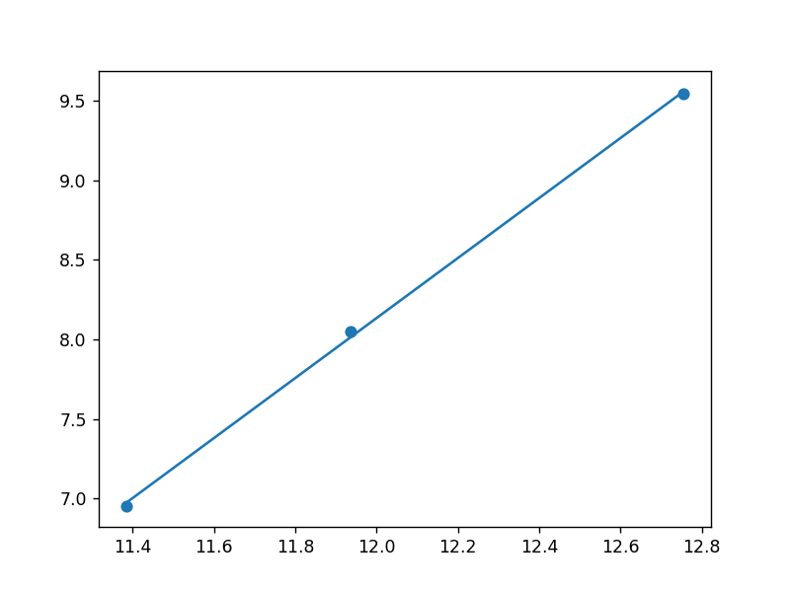
B2 时间复杂度估算

Slide 16
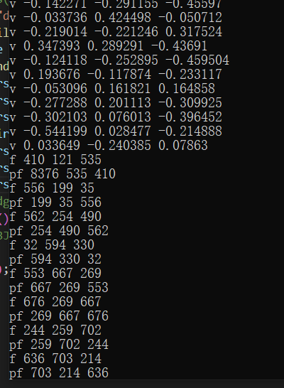
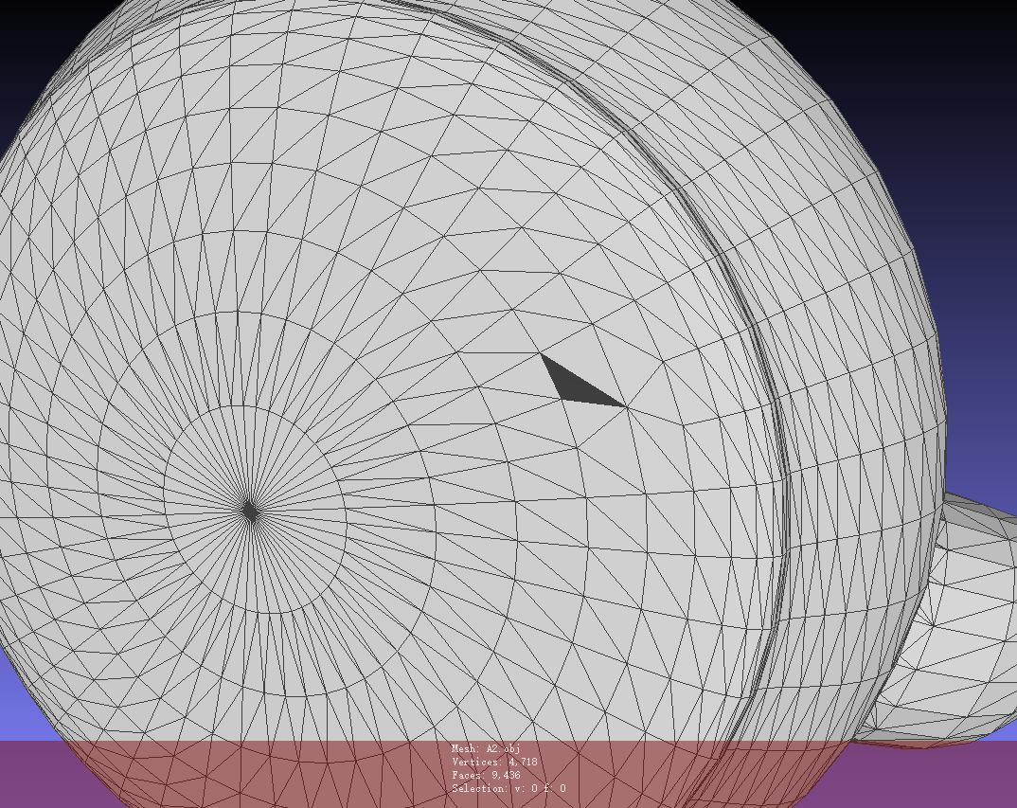
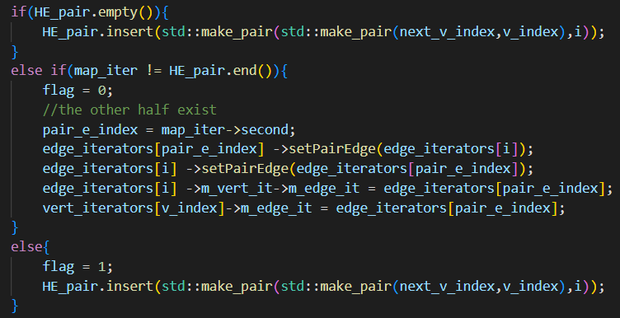
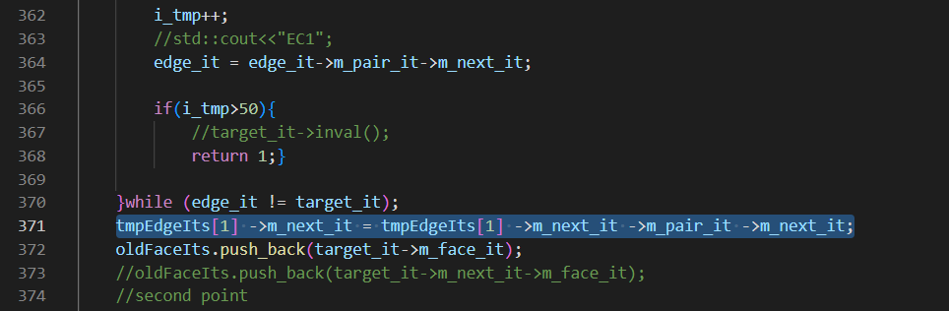
遇到的困难&bug&总结

Slide 17
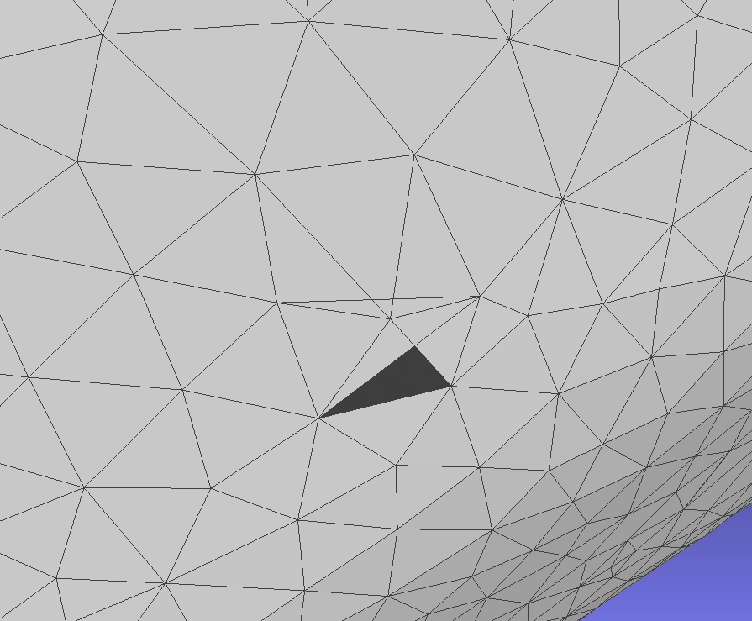
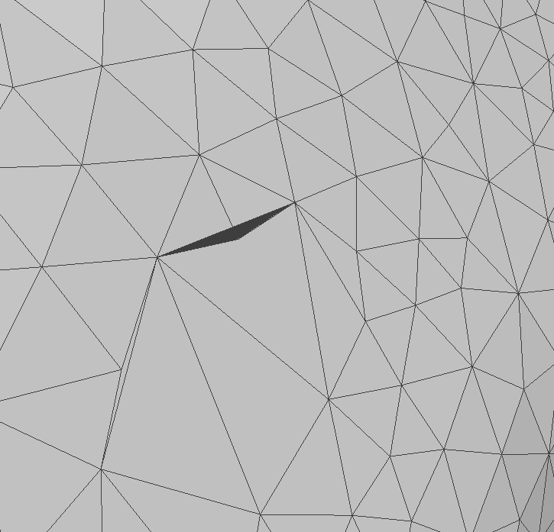
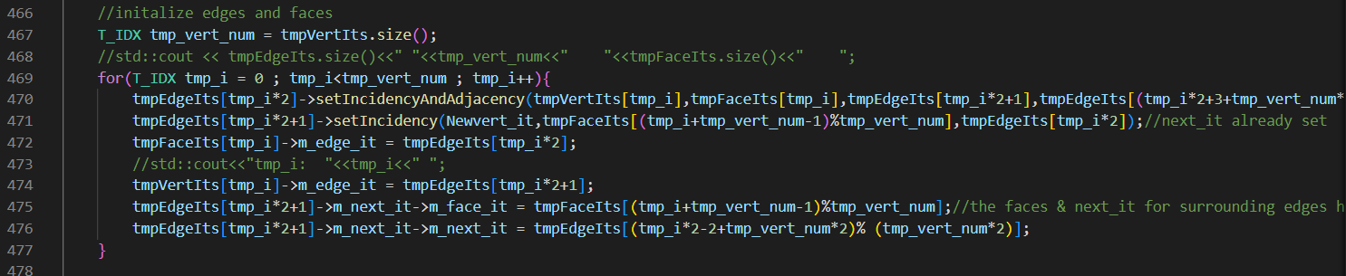
遇到的困难&bug&总结
面翻转的情况

Slide 18
遇到的困难&bug&总结
在写代码之前先列好主要步骤，画好图，考虑清楚边界情况
有助于数据结构的设计，防止写的过程遗漏某些项/写乱/数据结构选择错误
处理bug和编译错误的时候，一定要先找到最先出错的地方。
第一个错误会导致后面一系列连锁反应，但后面的表面无法帮助找到错误
版本管理
会有需要退回到之前的情况

Slide 19
感谢倾听！

